Slide 1


ЦИФРОВАЯ
ТРАНСФОРМАЦИЯ
ГЛАЗАМИ БИЗНЕС-АНАЛИТИКА
СЕРГЕЙ ШИМАНСКИЙ, МИНСК
21 Апреля 2017

Slide 2
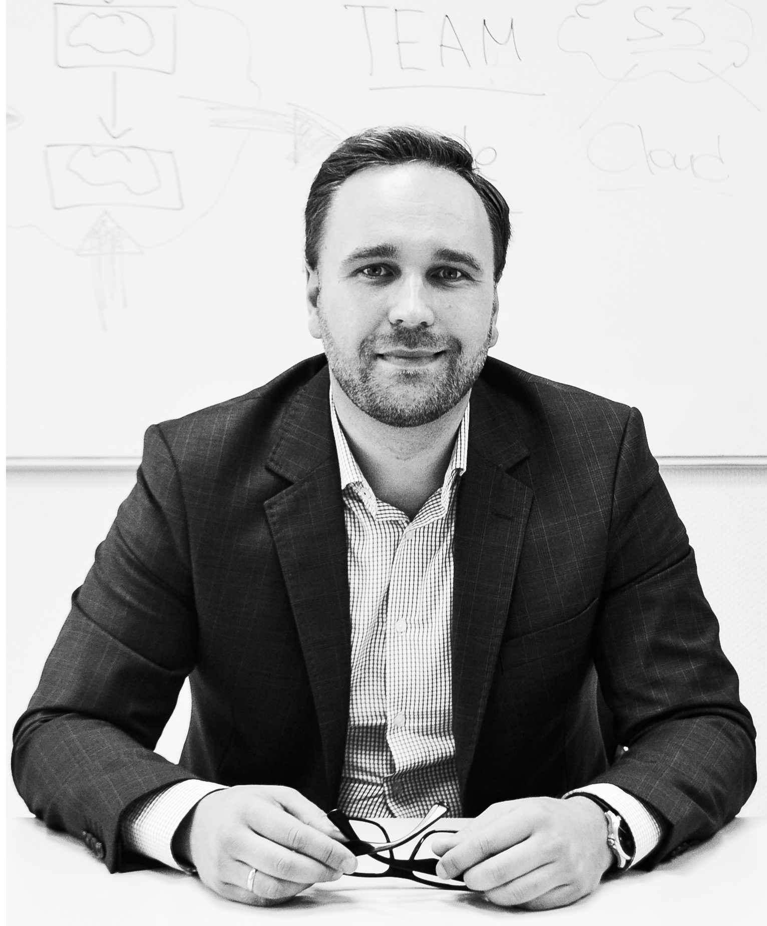



Обо мне
Business Analysis Team Leader в компании EPAM, г. Минск.
Работаю бизнес-аналитиком с 2004г.
https://www.linkedin.com/in/sergey-shimansky-minsk/
Sergey.Shimansky@gmail.com
СЕРГЕЙ ШИМАНСКИЙ

Slide 3
ПЛАН ДОКЛАДА
1
Что такое Цифровая Трансформация?
2
Новая реальность для бизнеса
3
Новая реальность для вендоров
4
Пара слов о звездах :)

Slide 4

1. ЧТО ТАКОЕ ЦИФРОВАЯ ТРАНСФОРМАЦИЯ?

Slide 5










1.1. ИЗМЕНЕНИЕ ОРГАНИЗАЦИИ

Slide 6
2. НОВАЯ РЕАЛЬНОСТЬ ДЛЯ БИЗНЕСА

Slide 7





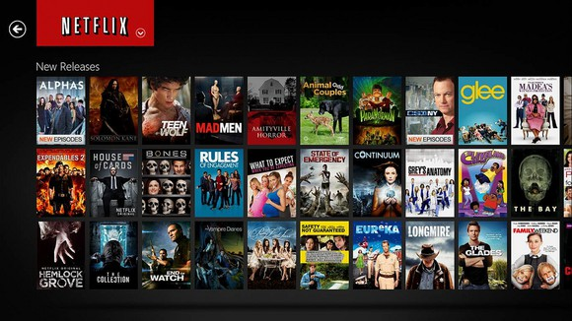
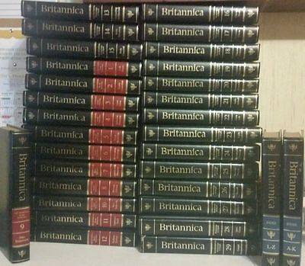


ПРИМЕРЫ

Slide 8
2.1. ИЗМЕНЕНИЕ ОРГАНИЗАЦИИ
Клиенты
Конкуренты
Ценность
Инновации
Данные
По книге “The Digital Transformation Playbook” by David L. Rogers, 2016

Slide 9



2.1. ИЗМЕНЕНИЕ ОРГАНИЗАЦИИ
Доступ к бренду
Клиент-сеть
Клиенты
Конкуренты
Ценность
Инновации
Данные
По книге “The Digital Transformation Playbook” by David L. Rogers, 2016

Slide 10

2.1. ИЗМЕНЕНИЕ ОРГАНИЗАЦИИ
Кто конкурент?
Компания -
платформа
Клиенты
Конкуренты
Ценность
Инновации
Данные
По книге “The Digital Transformation Playbook” by David L. Rogers, 2016

Slide 11


2.1. ИЗМЕНЕНИЕ ОРГАНИЗАЦИИ
Данные – основной актив компании.
Клиенты
Конкуренты
Ценность
Инновации
Данные
По книге “The Digital Transformation Playbook” by David L. Rogers, 2016

Slide 12



2.1. ИЗМЕНЕНИЕ ОРГАНИЗАЦИИ
Много данных
Подход к
инновациям
A/B, Прототипы
Клиенты
Конкуренты
Ценность
Инновации
Данные
По книге “The Digital Transformation Playbook” by David L. Rogers, 2016

Slide 13
2.1. ИЗМЕНЕНИЕ ОРГАНИЗАЦИИ
Новый клиент – старая ценность
Старый клиент – новая ценность
Новый клиент – новая ценность
Старый клиент – старая ценность
Клиенты
Конкуренты
Ценность
Инновации
Данные
По книге “The Digital Transformation Playbook” by David L. Rogers, 2016

Slide 14
3. НОВАЯ РЕАЛЬНОСТЬ ДЛЯ ВЕНДОРОВ

Slide 15
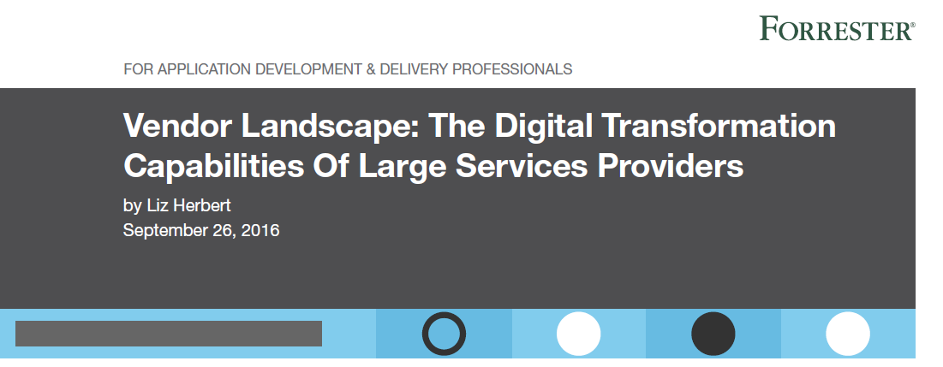
3.1. ВЗГЛЯД СО СТОРОНЫ

Slide 16

3.1. ВЗГЛЯД СО СТОРОНЫ
Digital
Experience
Digital Business Operations
Консалтинговые компании
Разработчики ПО
Системные интеграторы
Сервис-дизайн агентства

Slide 17

3.2. ГИБРИДНЫЕ КОМАНДЫ
Заказчик: международная компания-производитель товаров массового потребления (Евросоюз).
Состав команды:
Content Strategy
Service Design \ UX Team
Solution Architect
Business Analysis Team
Delivery Team

Slide 18

3.2. ОЖИДАНИЯ СО СТОРОНЫ КЛИЕНТА
Заказчик: международная компания-производитель товаров массового потребления (Евросоюз).
Выполненные работы:
Консалтинг по изменению дизайн- стратегии
Консалтинг по внедрению решений

Slide 19
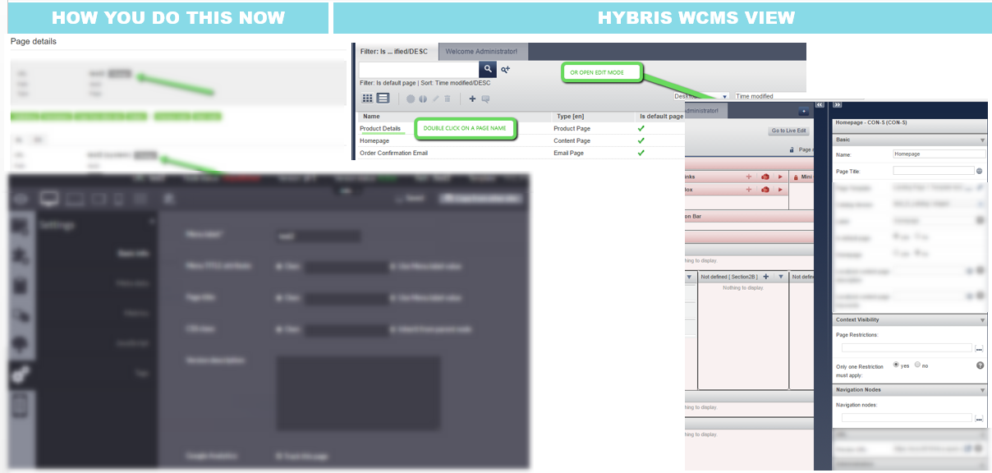
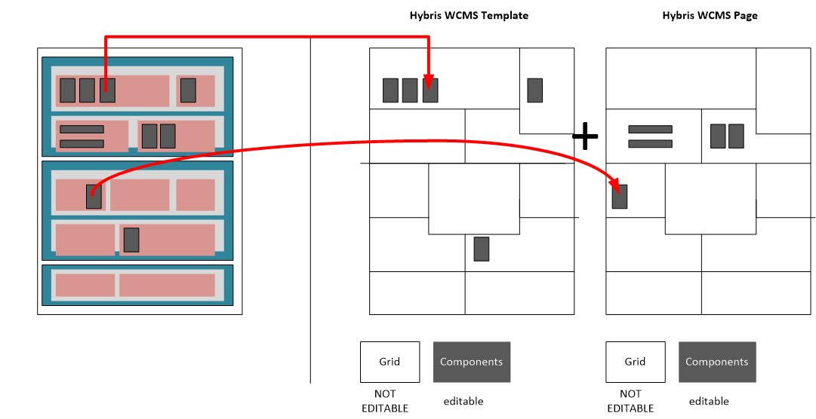
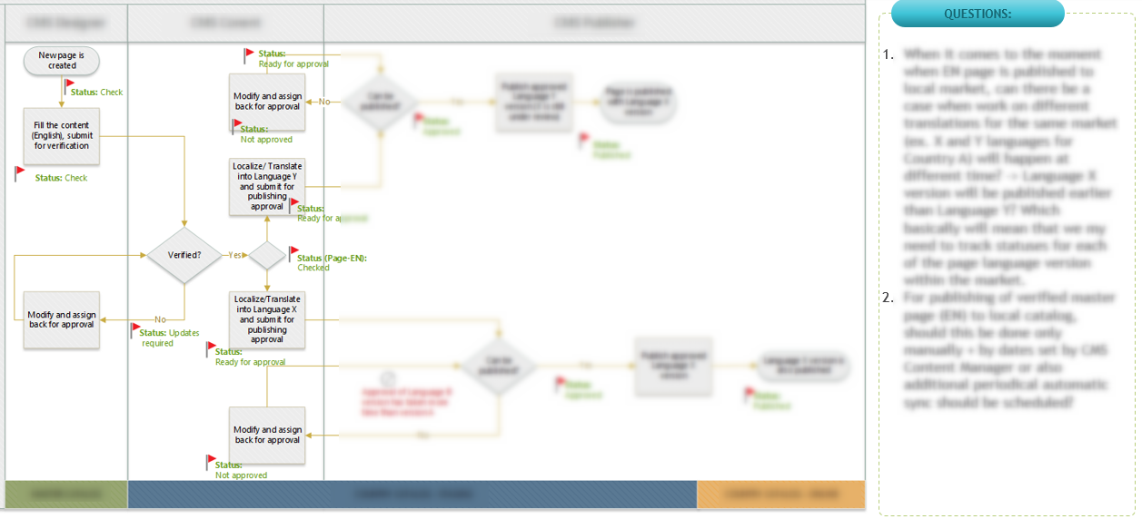

Slide 20
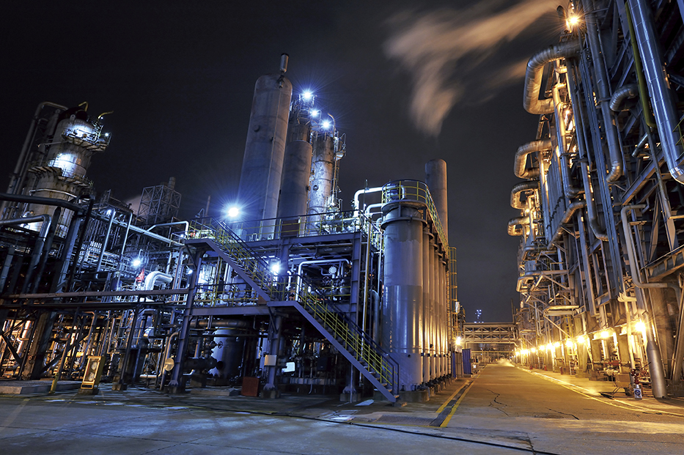
3.3. UX and BA FIRST
Заказчик: Энергетическая компания (США).
Выполненные работы:
Service Blueprint
Personas / User Journey
Contextual Enquiry
Content Assessment
Backend Requirements Reverse Engineering

Slide 21
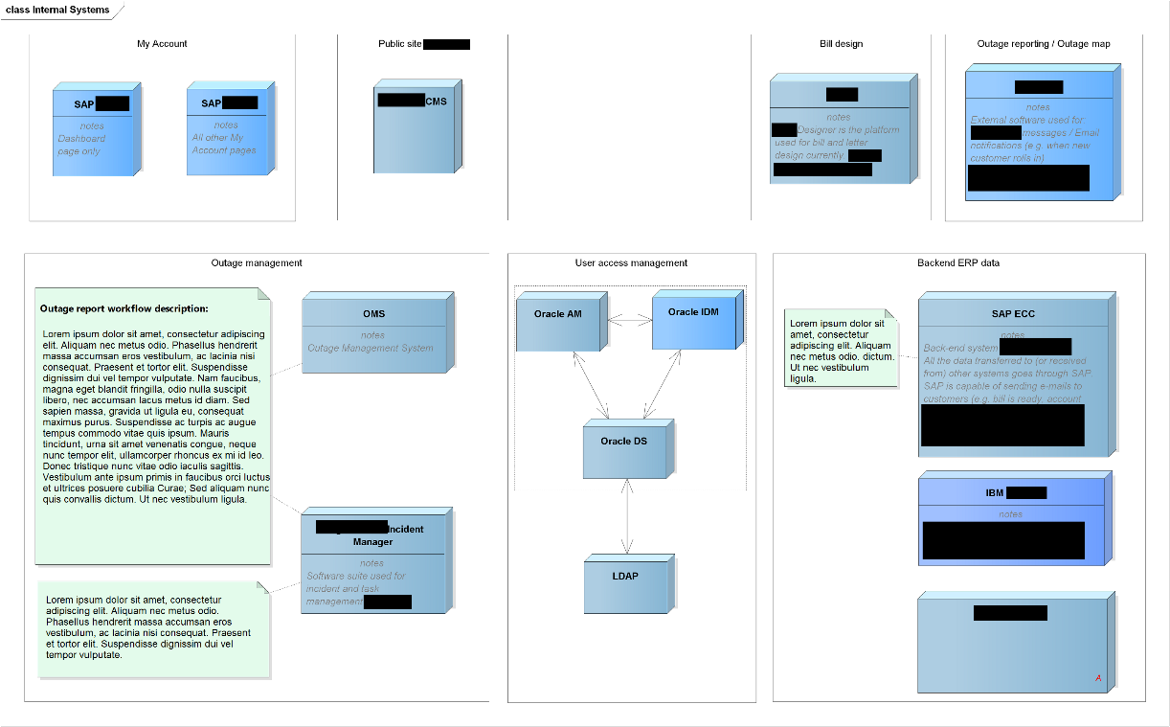
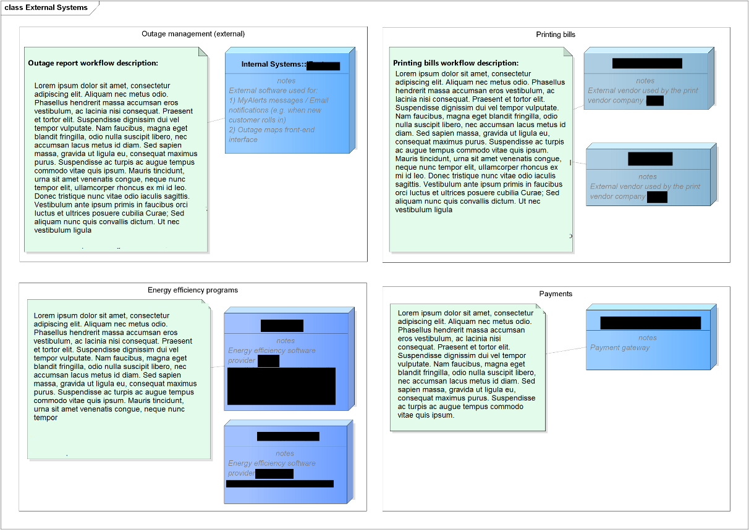
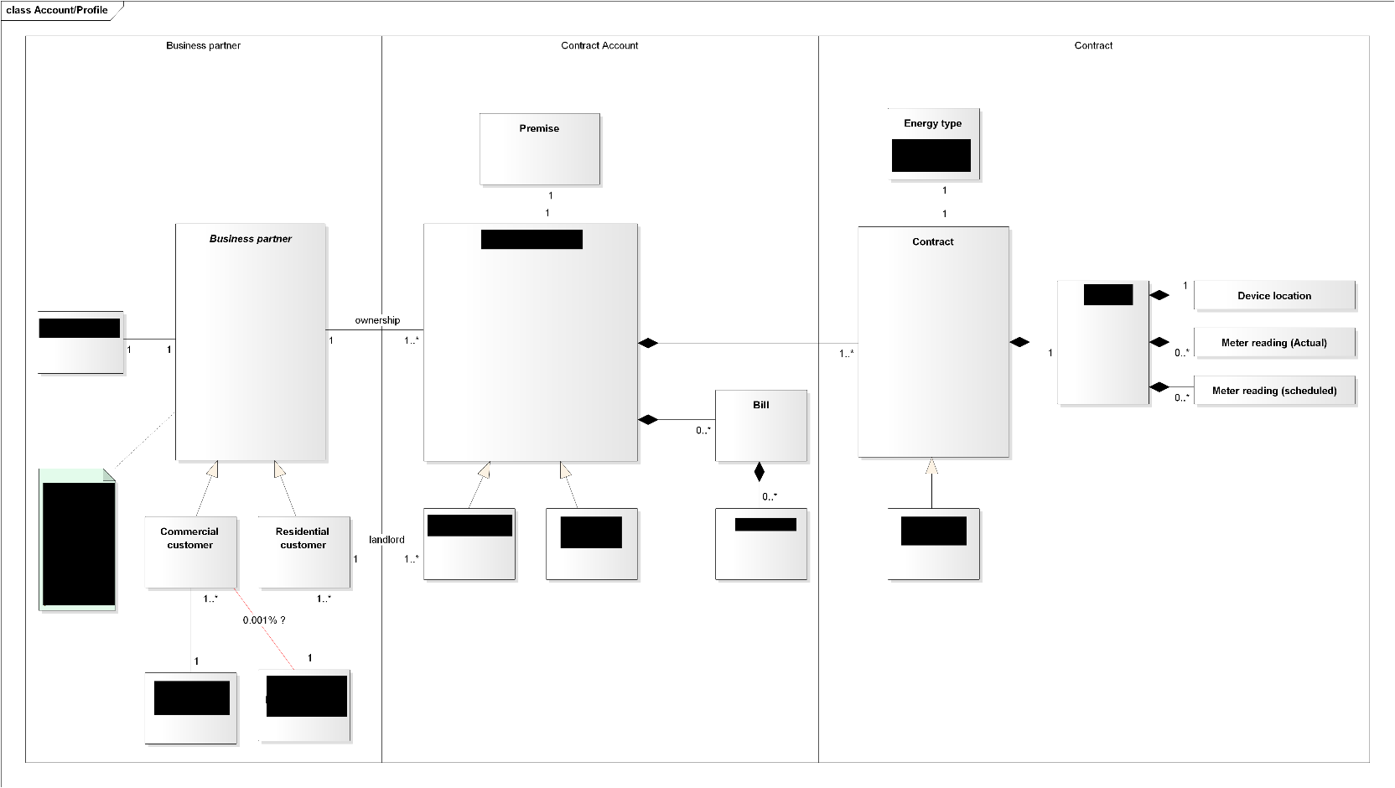
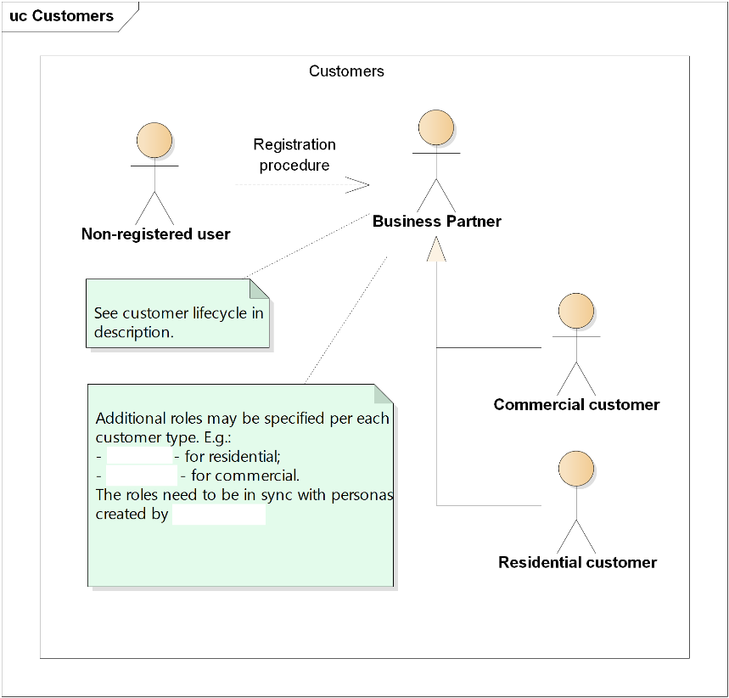


Slide 22
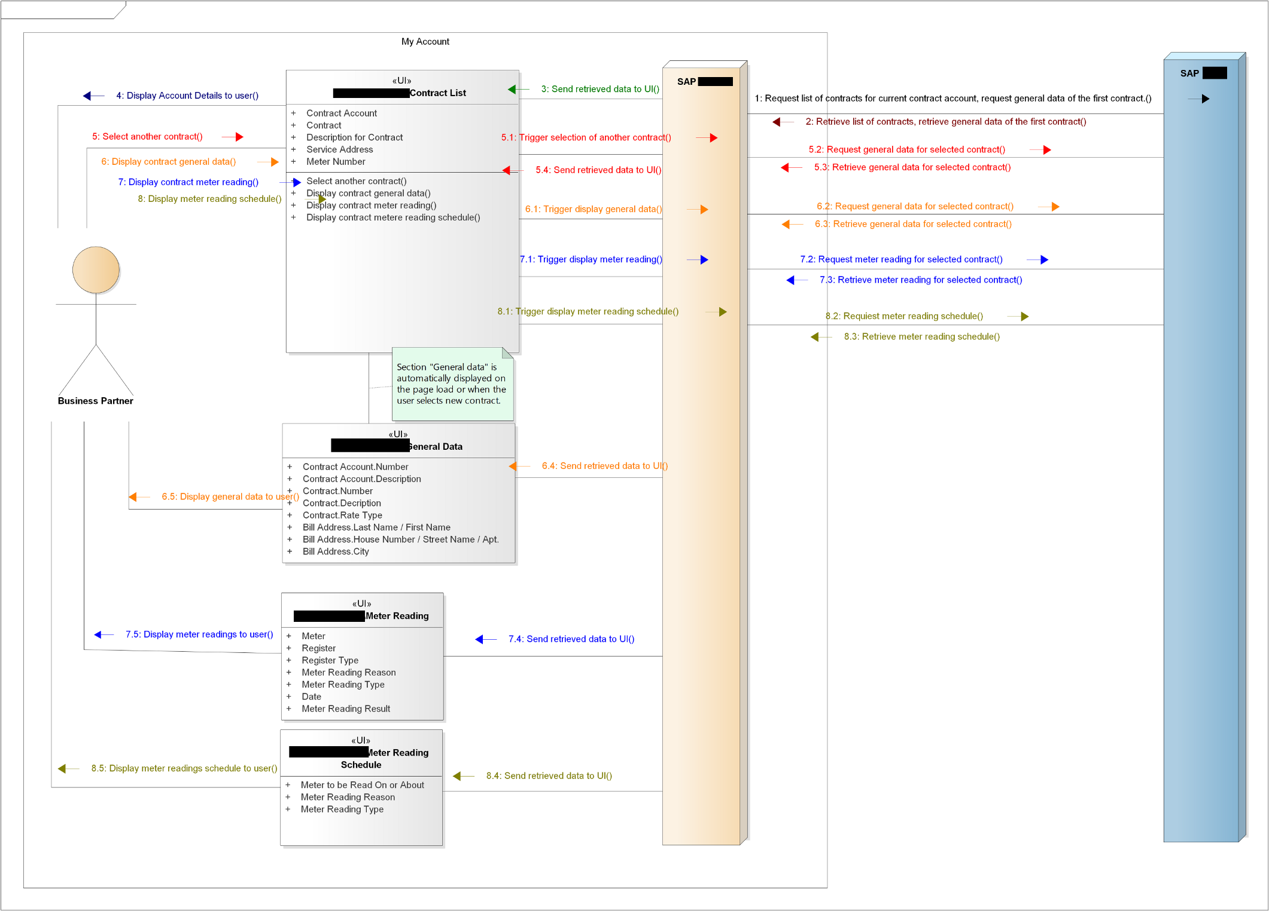

Slide 23
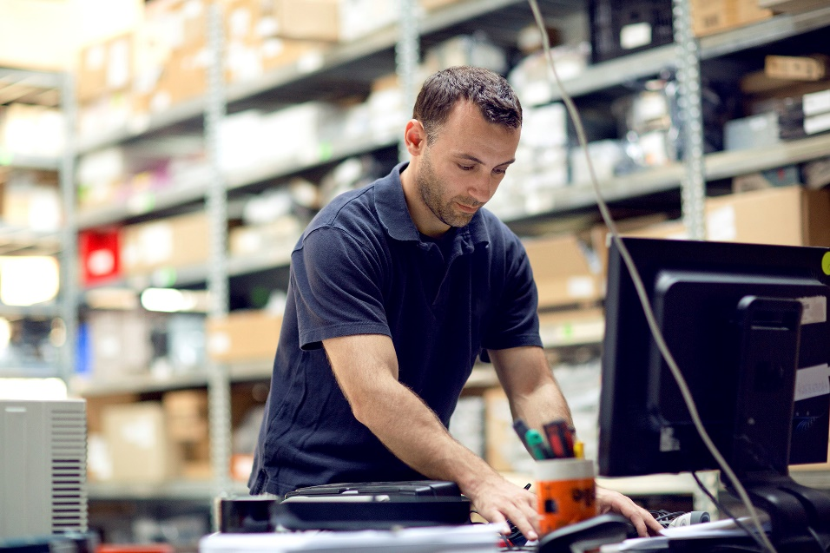
3.4. ПРОТОТИПЫ
Заказчик: Энергетическая компания (США).
Выполненные работы: A/B тестирование, разработка прототипов.
Заказчик: Производитель и поставщик медицинского оборудования (США).
Выполненные работы: разработка динамических прототипов.

Slide 24
4. ПАРА СЛОВ О ЗВЕЗДАХ :)

Slide 25

4.1. УРОВНИ КОНСАЛТИНГА
Business consulting
Service consulting
Solution consulting

Slide 26

4.2. МОДЕЛЬ КОМПЕТЕНЦИЙ КОНСУЛЬТАНТА
Экспериментальная модель
Бизнес-анализ
UX
Решения
Личностные качества
Платформы

Slide 27

4.3. БИЗНЕС-АНАЛИЗ

Slide 28

4.4. UX

Slide 29


4.5. РЕШЕНИЯ
Strategy & Experience
Digital Marketing
Commerce
Mobility

Slide 30

4.6. ПЛАТФОРМЫ

Slide 31

4.7. ЛИЧНОСТНЫЕ КАЧЕСТВА
Стандартные опросники
Шаблоны и примеры календаря встреч
Тренинги по публичным выступлениям
Пары аналитиков

Slide 32




ВЫВОДЫ
1
Понимайте ожидания клиента
2
Знайте ваш продукт/домен
Analyst’s Guide to GUI: Проектирование интерфейсов как элемент системного анализа, Татьяна Васильева (2014)
3
Используйте прототипы
4
Осознайте важность UX
5
Читайте аналитиков :)

Slide 33

СПАСИБО!

